Slide 1
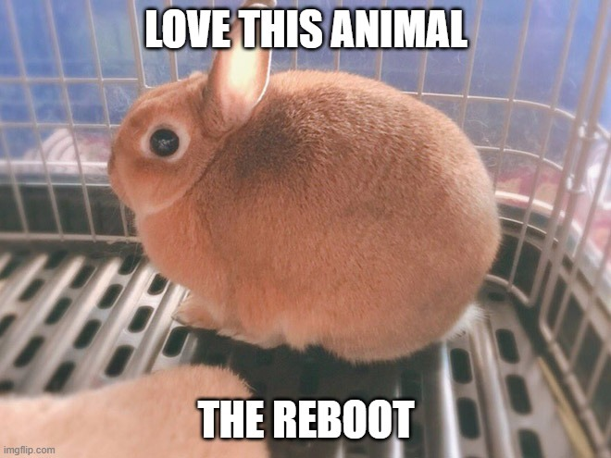
Visszaszámlálás
Rátkai Krisztián Bence

Slide 2
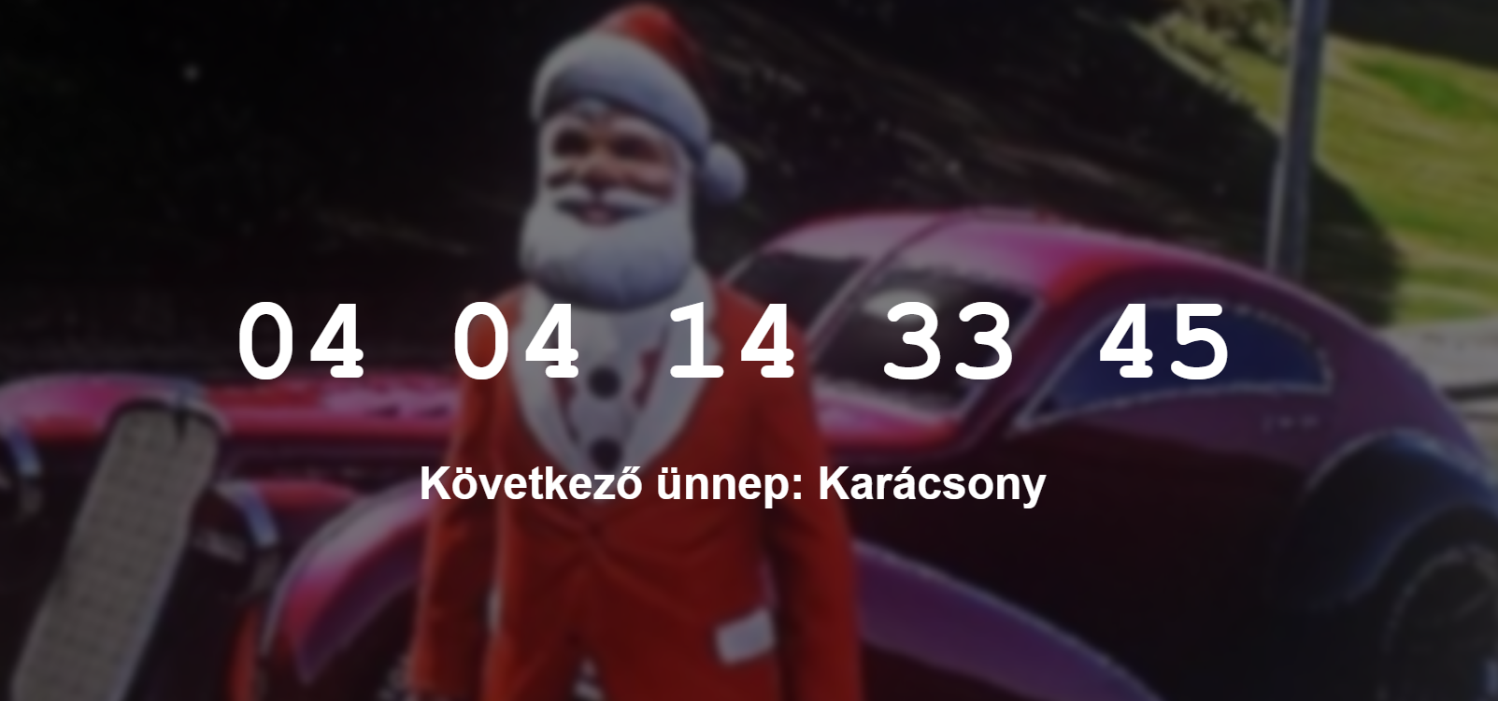
Számol
Mindig a következő ünnepre számol!
Az ünnepek amiket megcsináltam:
1. Karácsony
2.ÚjÉv
3.Március 15
4. Húsvét
5.Augusztus 20
6. 1956

Slide 3

Legfőbb problémák a projektel
Nincs megcsinálva az összes ünnep ami kellett volna
A hátterek randomak :[
Nem volt gépem legalább másfél hétig és utolsó pillanatokban fejeztem be

Slide 4
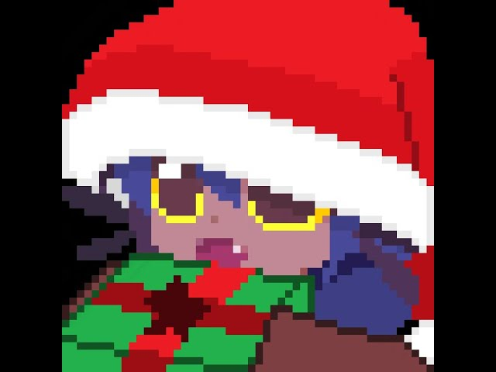
Felhasználói élmény
Minden egyes oldal frissítésnél új kép jelenik meg!
Nagyon ünnepiesek a képek
A visszaszámláló pontos (másodperce)
(majdnem) minden ünnepre számol ami benne van a fájlban

Slide 5

Kód:
Gyorsan megcsinált, mivel ahogyan a problémáknál mondtam, nem volt gépen másfél hétig

Slide 6
Vélemények
Chlebik Krisztofer Benjamin: 👍👍👍
Ákos: Jó
Coco: meow

Slide 7
KÖSZÖNÖM A FIGYELMET
Rátkai Krisztián Bence

